Slide 1
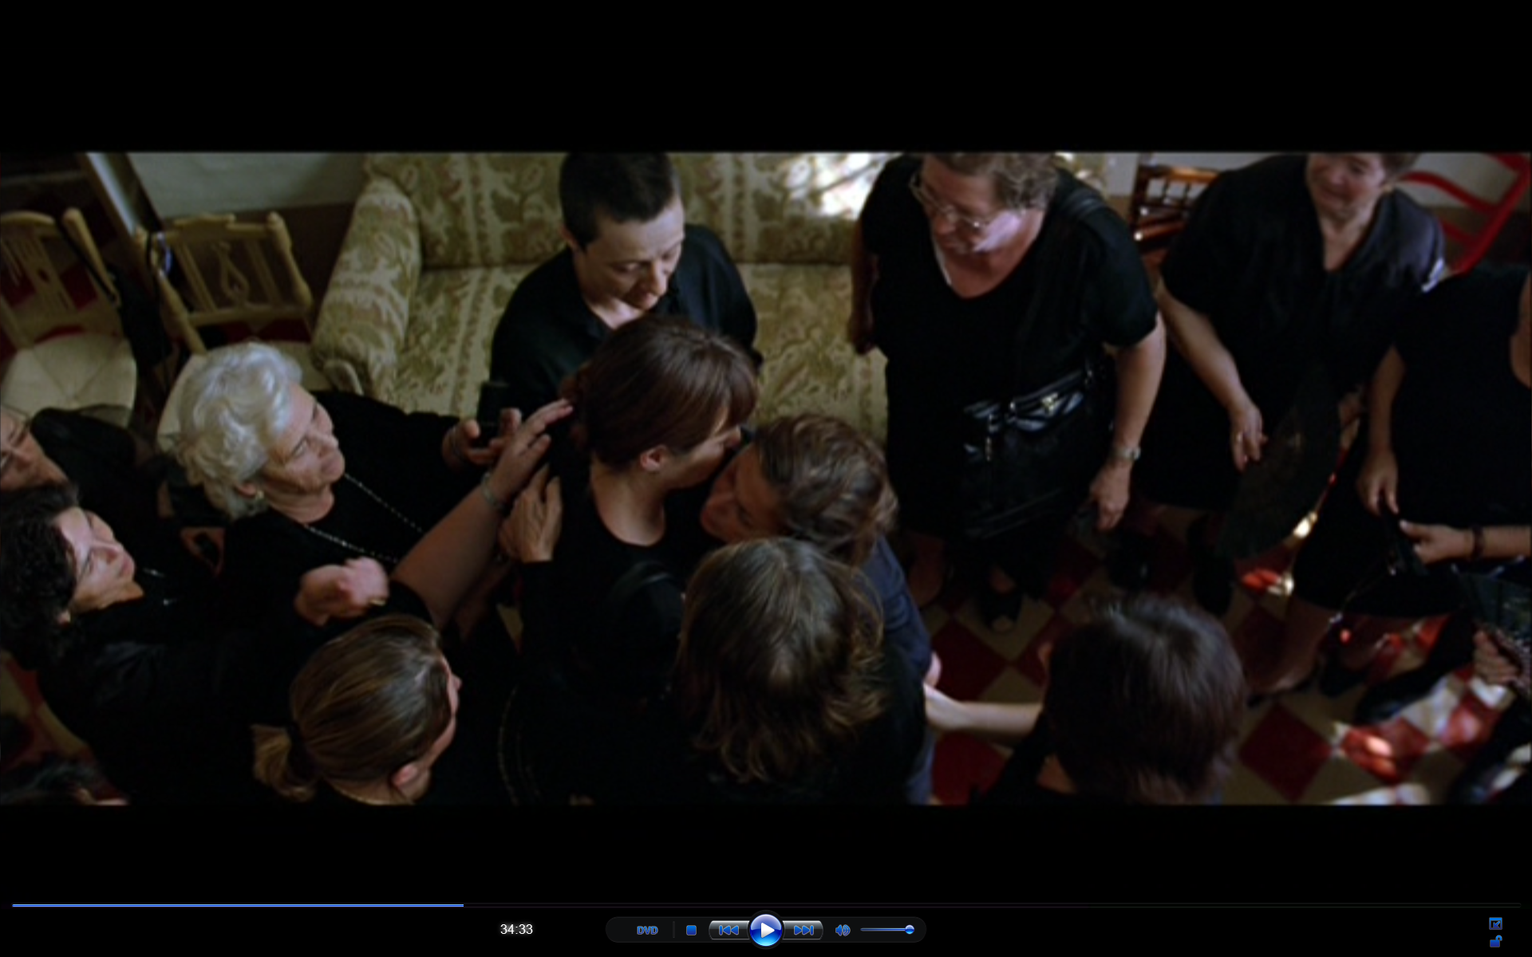
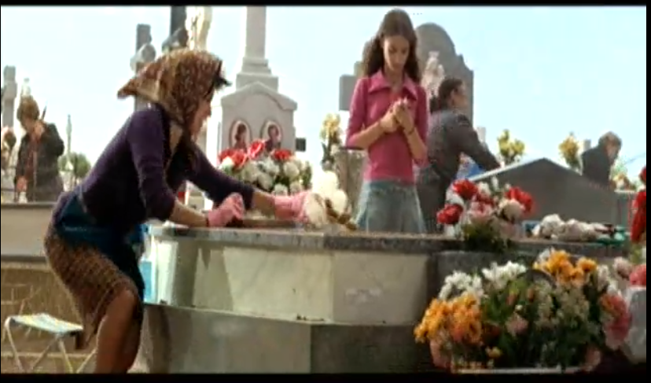
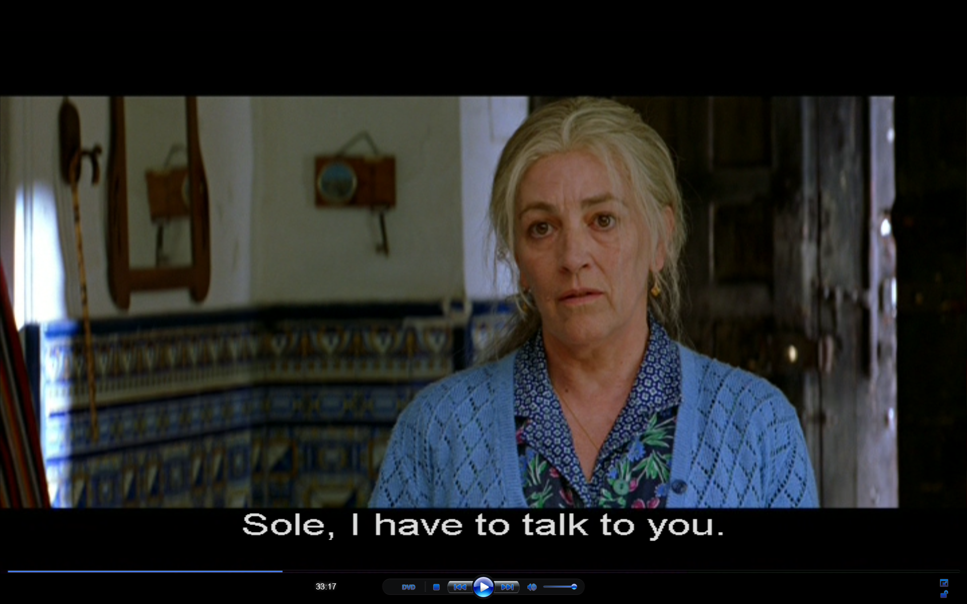
Notes:
Minuto 30

Slide 2
Análisis de la película
El contexto de Volver
La Mancha
La muerte y las supersticiones
Las mujeres
El mundo laboral
La telebasura

Slide 3
El objetivo:
Comprender y analizar el mundo de la cultura de la muerte
Notes:
Minuto 30

Slide 5
Funeral en la casa del muerto o de un familiar (hombres y mujeres están en salas distintas de la casa por separado) /Vestirse de negro
Mantener limpia la tumba en donde después uno mismo va a ser enterrado
La creencia de que el difunto pasa a una mejor vida
La creencia en fantasmas/ el espíritu de la persona que muere y que vuelve a visitarnos
No, Y paula es un ejemplo de esto. Ella piensa que este tipo de supersticiones son extrañas y esto nos muestra que la España moderna cuestiona este tipo de creencias
El catolicismo está muy arraigado a la cultura española y estas tradiciones las personas las viven y las siguen y a pesar de no creer en ellas, no se arriesgana cuestionarlas.
Notes:
No, Paula piensa que este tipo de supersticiones son extrañas y esto nos muestra que la España moderna cuestiona este tipo de creencias

Slide 6
Extra: ¿Qué opinion tiene Raimunda de las supersticiones?
Cada vez menos españoles asisten a misa y solo una pequeña minoría sigue la moral católica, pero la influencia de esta religión sobre la sociedad es profunda. La religión católica es la mayoritaria en el país, y muchos de sus ritos, por ejemplo en funerales, bodas y festivales, son ya parte del folklore español independientemente de la religión. Este es el caso del funeral de la tía Paula en la película, que más allá de ser un acto religioso, es un acto supersticioso y vecinal, en el cual las mujeres del pueblo creen que los fantasmas existen y están entre nosotros.
Son acontecimientos sociales que reúnen a todas las personas del pueblo para compartir vivencias y chismes.

Slide 7
Verdadero o Falso
En sus películas, Almodóvar habla de la telebasura con el fin de mostrar que llos españoles ya no ven este tipo de programas.
Limpiar las lápidas en las tumbas es una tradición que almodovar ha inventado
Raimunda sigue las tradiciones españolas al pie de la letra.

Slide 10
El tema de la muerte en Volver
"La muerte en La Mancha está llena de vida y de gracia"
La muerte era algo cotidiano, social, algo que se compartía.
El dolor estaba dentro de las personas, pero fuera, en las casas,
en los cementerios, lo que había era otra cosa, un rito social tan festivo
como una boda o un bautizo. Se convivía con la muerte sin miedo.

Slide 11
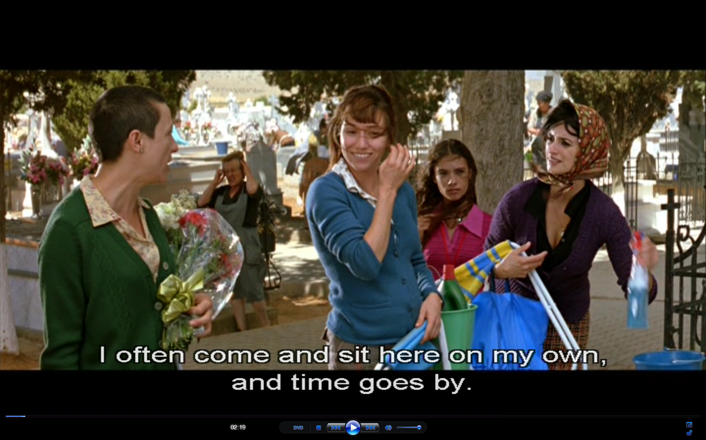

Slide 12
El viento ensucia las tumbas, las llenas de polvo y yerbajos. En mi pueblo, las mujeres iban a los cementerios a cuidar y limpiar su tumba.
Pero con alegría, sin miedo, como una actividad más.
La muerte en La Mancha está llena de vida y de gracia.

Slide 13
P. Y esta relación con la muerte, ¿es siempre más de mujeres que de hombres?
P.A. Desde luego. Las mujeres son las que se sienten realizadas en el dolor y en duelo. Y lo digo como algo muy positivo. Las mujeres de los pueblos hablan del último viaje con mucha naturalidad, con mucho valor. Ellas saben que es un ciclo y allí están ellas para hacerlo más fácil.

Slide 14
Discute con tus compañeros
¿Qué opinas de la película(s) que has visto?
¿Cómo describirías “Volver”? ¿Es película romántica, de acción?
¿Qué personaje te ha gustado más? ¿Por qué?
¿Cómo describirías la España que se refleja en la película? ¿Es tradicional o moderna? ¿Por qué? Da ejemplos
¿Describe la escena que te ha impresionado más? ¿Por qué?
¿Por qué crees que la película se llama “Volver”?

